Slide 1



TECNOLÓGICO NACIONAL DE MÉXICO
UNIDAD ACADÉMICA VENUSTIANO CARRANZA
“INGENIERÍA EN SISTEMAS COMPUTACIONALES”
LENGUAJES Y AUTOMATAS 1
ACTIVIDAD
ACTIVIDAD 1.3 –UML EVENTCONTROL
PRESENTA
SEMESTRE | SEXTO
NOMBRE DEL ALUMNO | MATRICULA
Rafael Aquino Villanueva | 231260073
Amaury Jahaziel Gordillo Hernandez | 231260076
DOCENTE
ING. FRANCISCO JAVIER MINGO VELAZQUEZ
06 DE FEBRERO DE 2026 VENUSTIANO CARRANZA, CHIAPAS

Slide 2
introducción
Una vez identificada la problemática relacionada con el control de invitados en bodas y definidos los requisitos funcionales y no funcionales del sistema EVENT CONTROL es necesario representar de manera estructurada la solución propuesta mediante un modelo visual. Para ello, se elaboró un Diagrama UML de clases, el cual permite describir la arquitectura lógica del sistema, sus componentes principales y las relaciones entre ellos.
El uso del Lenguaje Unificado de Modelado (UML) facilita la comprensión del diseño del sistema antes de su implementación, ya que permite organizar de forma clara las entidades involucradas, los atributos que las componen y la interacción entre ellas. En el caso de EVENT CONTROL, el diagrama modela elementos como la configuración del evento, las mesas, los pases de invitados, los registros de entrada y los usuarios responsables de la gestión del sistema.
.

Slide 3
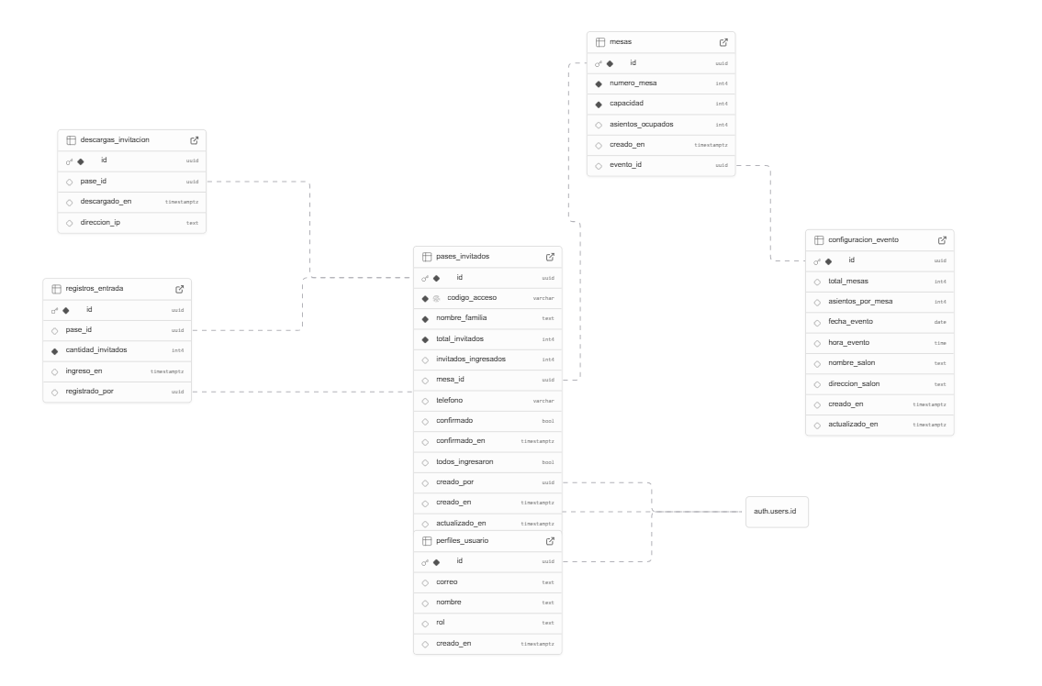

Slide 4
Explicación
El diagrama de clases UML representa la estructura lógica del sistema EVENT CONTROL, mostrando las principales entidades y sus relaciones. Permite comprender cómo se organizan los datos, cómo interactúan las clases y cómo se cumple el objetivo de registrar invitados, controlar accesos y administrar el evento de manera digital.

